Slide 1


ОБ ИТОГАХ РАБОТЫ
КОМИССИИ ПО ДЕЛАМ НЕСОВЕРШЕННОЛЕТНИХ
И ЗАЩИТЕ ИХ ПРАВ
КРАПИВИНСКОГО МУНИЦИПАЛЬНОГО ОКРУГА
ЗА 2025 ГОД
Голошумова Екатерина Анатольевна,
заместитель главы
Крапивинского муниципального округа

Slide 2



НОРМАТИВНЫЕ ПРАВОВЫЕ АКТЫ
- Конституция Российской Федерации
- Федеральный закон от 24.06.1999 № 120-ФЗ «Об основах системы профилактики безнадзорности и правонарушений несовершеннолетних»
- Закон Кемеровской области от 17.01.2005 № 11-ОЗ «О системе профилактики безнадзорности и правонарушений несовершеннолетних»
- Постановление Коллегии Администрации Кемеровской области от 29.05.2017 №241 «Об утверждении Положения о муниципальных комиссиях по делам несовершеннолетних и защите их прав»
- Решение Совета народных депутатов Крапивинского муниципального округа
от 13.02.2020г. № 72 «Об утверждении Положения о Комиссии по делам несовершеннолетних и защите их прав Крапивинского муниципального округа»
- Муниципальная программа «Профилактика безнадзорности и правонарушений на 2021-2026 годы»
2

Slide 3
МЕЖВЕДОМСТВЕННАЯ КООРДИНАЦИЯ
Комиссия по делам несовершеннолетних и защите их прав
Комиссия по делам несовершеннолетних и защите
их прав
УКМПС и Т администрации КМО
Отдел МВД России по Крапивинскому муниципальному округу
УСЗН
администрации КМО
Управление образования администрации КМО
ГБУЗ
«Крапивинская районная больница»
ТЦЗН
Крапивинского округа
МЦ
Лидер
СРЦ Крапивинского округа
МБУ ДПО «ИМЦ»
ГПДН Отдела МВД России по Крапивинскому муниципальному округу
ФКУ УИИ ГУФСИН России по Кемеровской области
СНД КМО
МБУ «Крапивинский Центр Д и К
Отдел опеки и попечительства
3

Slide 4

НАПРАВЛЕНИЯ В РАБОТЕ
Административное производство
Профилактическая деятельность
В 2025г проведено 23 заседаний
КДН и ЗП ( 2024г - 25)

Slide 5
На учете:
На 31.12.2025 — 22 несовершеннолетних;
На 31.12.2024 - 21 несовершеннолетний
Профилактический учет:
На 31.12.2025 — 29 семей (65 детей);
На 31.12.2024 - 42 семьи (94 ребенка)

Slide 6
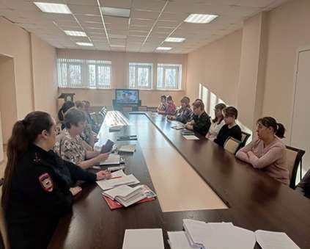
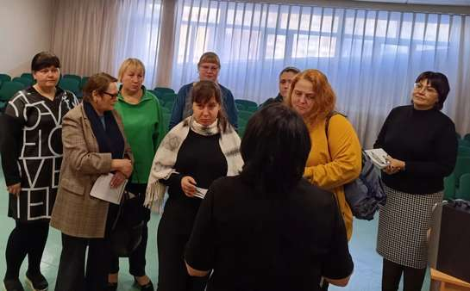
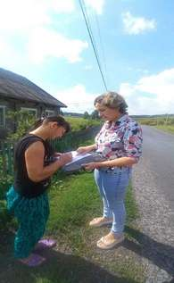
НАПРАВЛЕНИЯ В РАБОТЕ
Рассмотрено:
- 55 вопроса (АППГ - 54)
профилактической направленности
- 150 дел об административных правонарушениях (АППГ - 146)

Slide 7
Административные правонарушения

Slide 8
ИНДИВИДУАЛЬНАЯ ПРОГРАММА РЕАБИЛИТАЦИИ
Направлена:
предупреждение совершения несовершеннолетним повторных преступлений, правонарушений;
вовлечение их в досуговую деятельность;
формирование образа жизни достойного человека;
на «оздоровление» обстановки в семье;
содействие в укреплении материальной базы семьи и другие.
Направлена:
предупреждение совершения несовершеннолетним повторных преступлений, правонарушений;
вовлечение их в досуговую деятельность;
формирование образа жизни достойного человека;
на «оздоровление» обстановки в семье;
содействие в укреплении материальной базы семьи и другие.
Направлена:
предупреждение совершения несовершеннолетним повторных преступлений, правонарушений;
вовлечение их в досуговую деятельность;
формирование образа жизни достойного человека;
на «оздоровление» обстановки в семье;
содействие в укреплении материальной базы семьи и другие.

Slide 9
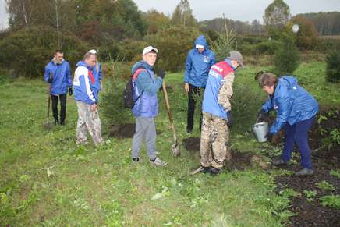
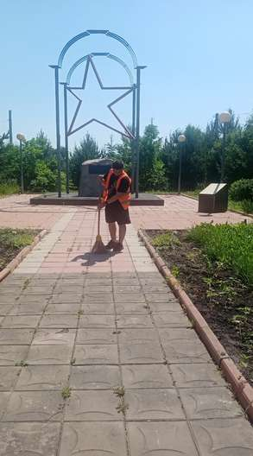
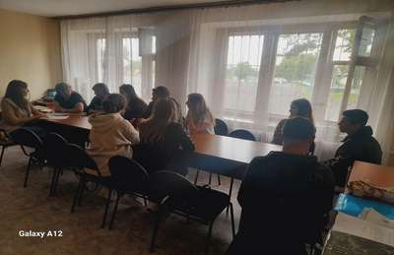
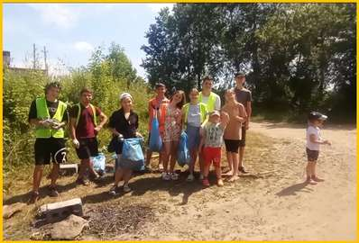
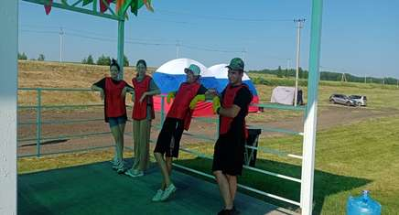
ОБЕСПЕЧЕНИЕ ВРЕМЕННОЙ ЗАНЯТОСТИ ПОДРОСТКОВ
В летний период 2025 года временной занятостью охвачено 270 (АППГ — 245) несовершеннолетних в возрасте
от 14 до 18 лет

Slide 10

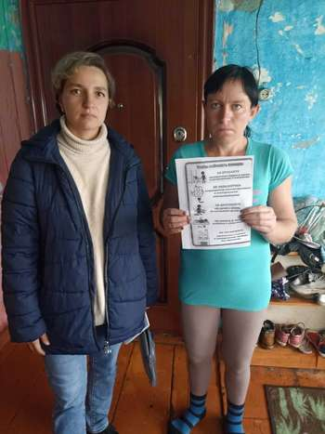
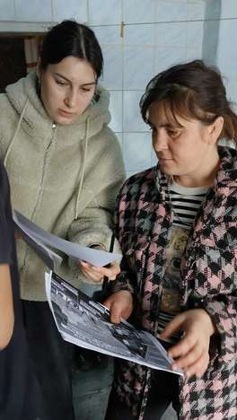
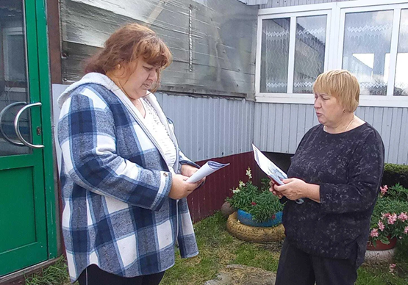
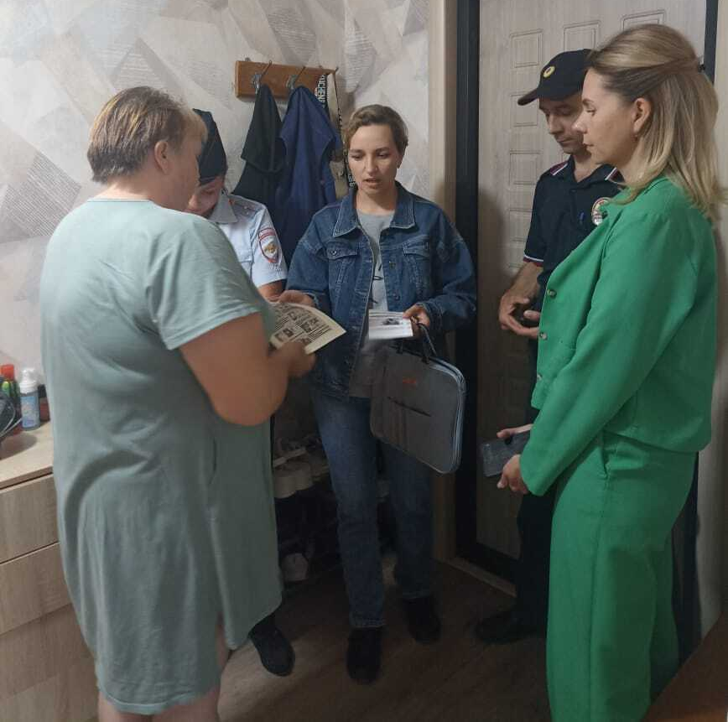
МЕЖВЕДОМСТВЕННЫЕ РЕЙДЫ
Проведено 60 межведомственных рейдов

Slide 11
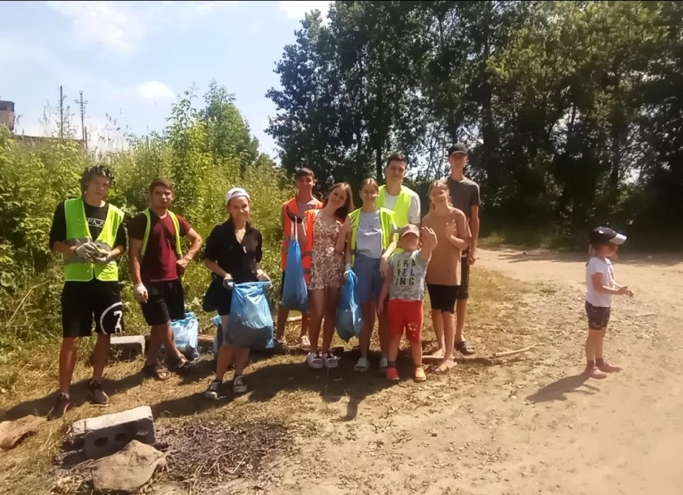
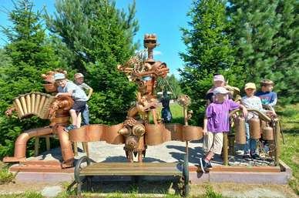
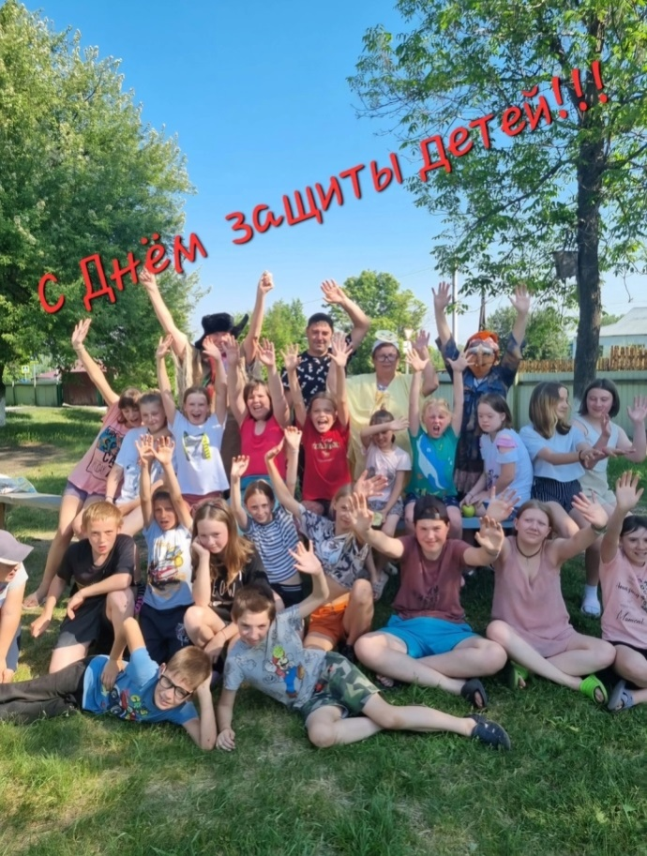
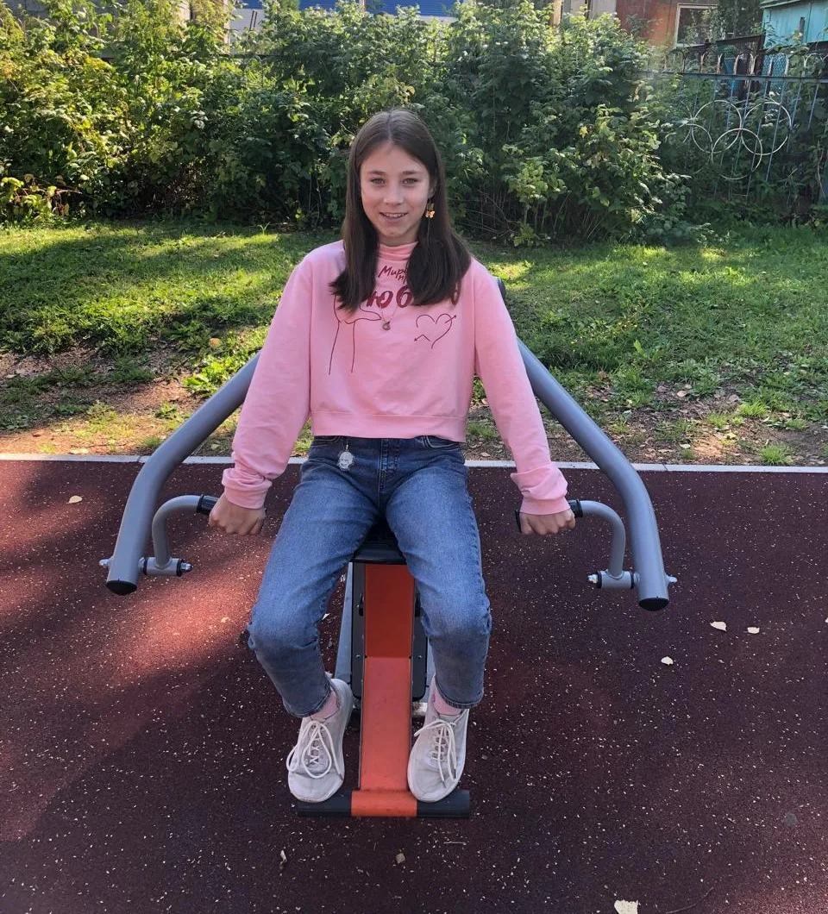
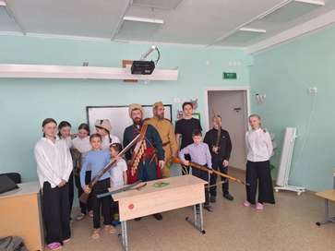
ОРГАНИЗАЦИЯ ЛЕТНЕЙ ОЗДОРОВИТЕЛЬНОЙ КАМПАНИИ - 2025
1700 школьников охвачены различными формами летнего отдыха

Slide 12
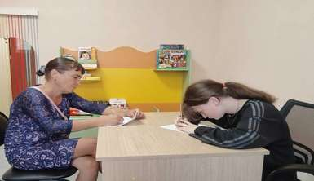
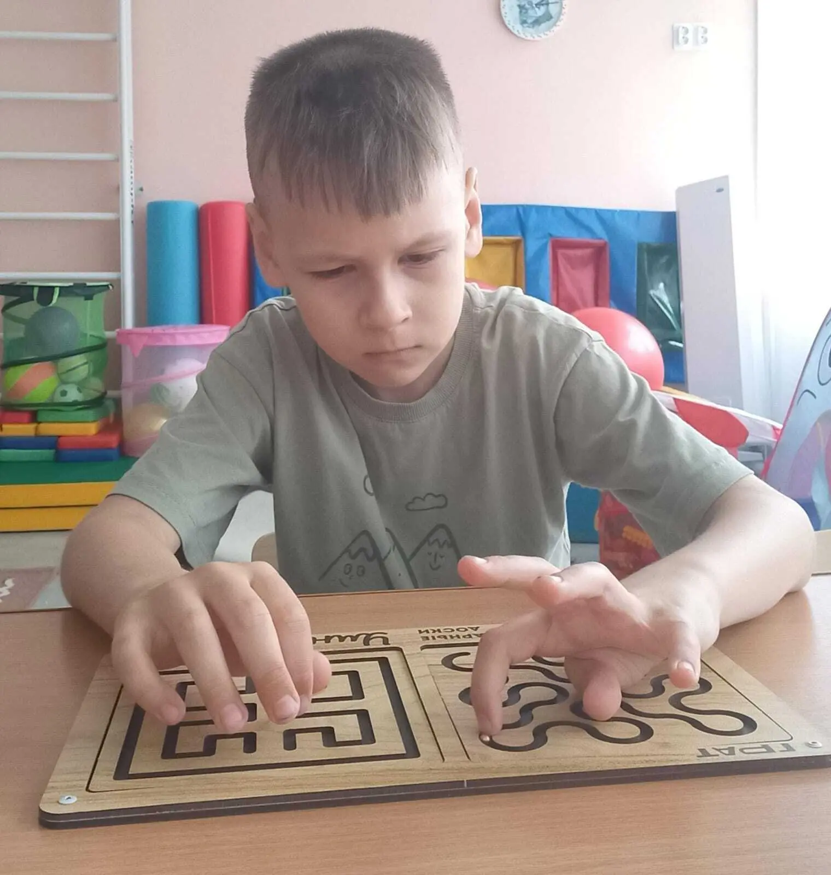
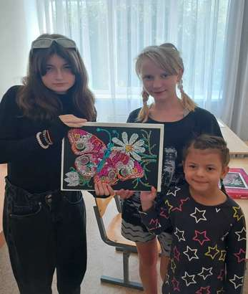
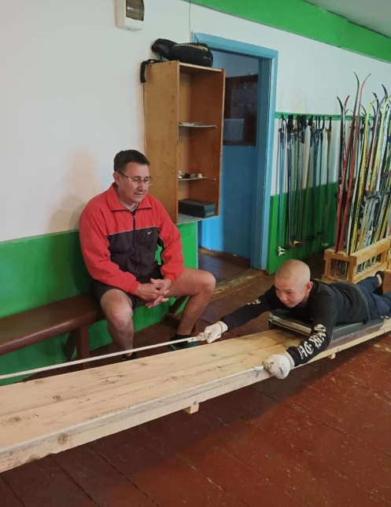
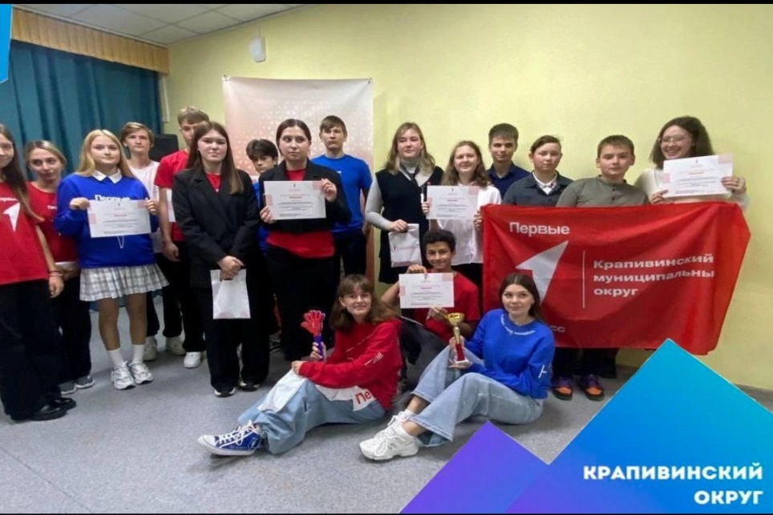
ПРОФИЛАКТИЧЕСКИЕ МЕРОПРИЯТИЯ
В ходе проведения акции профилактическими мероприятиями охвачено 100% детей

Slide 13


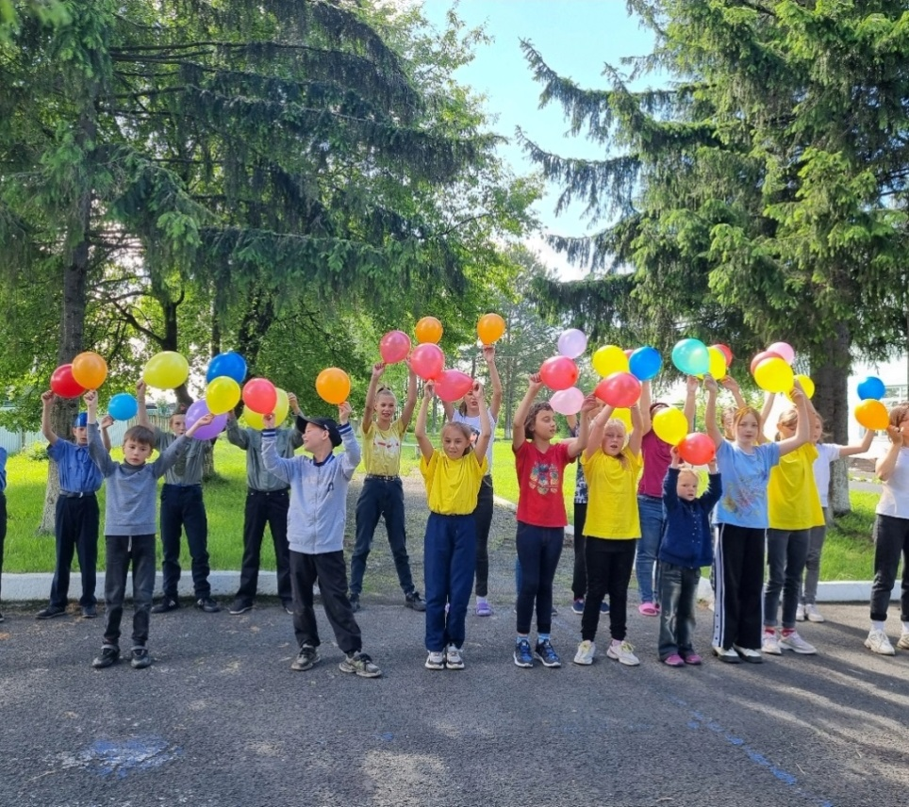
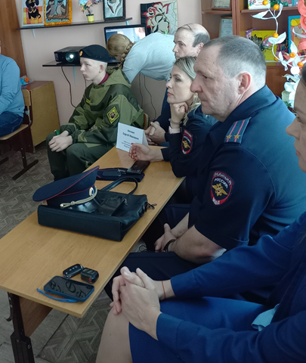
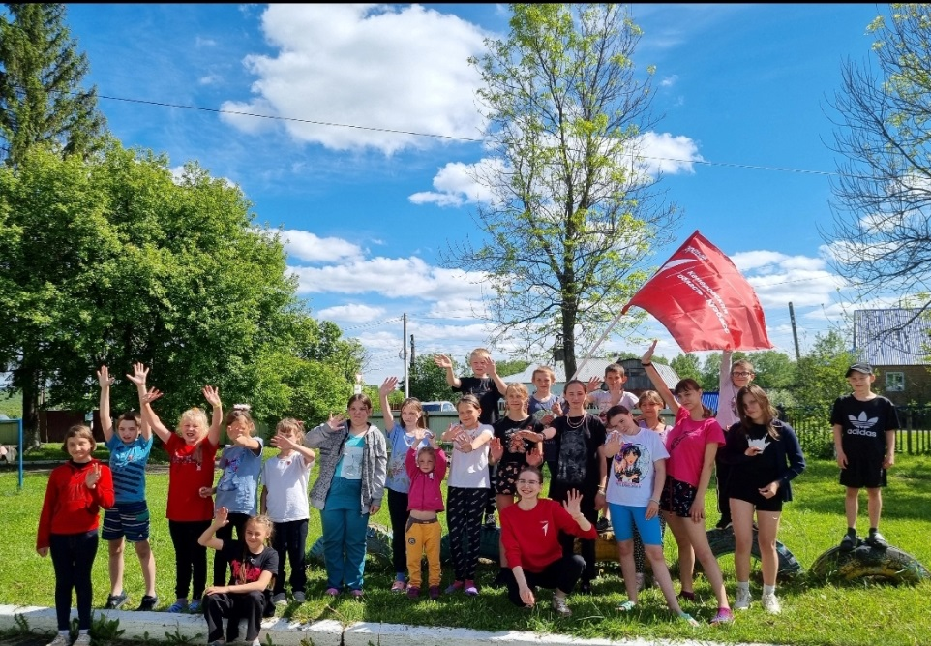
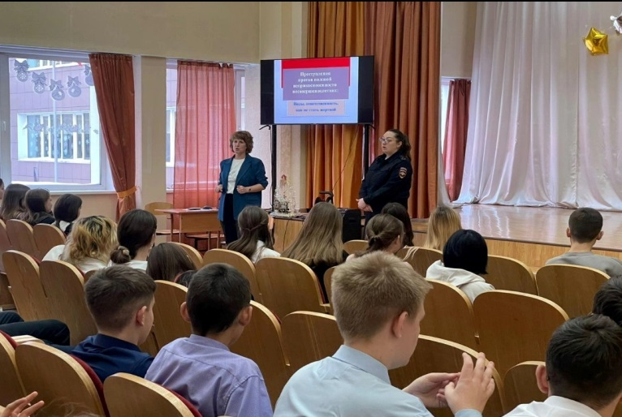
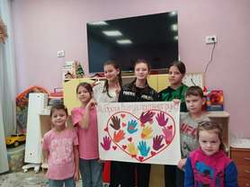
Количество детей, принявших
участие в профилактических акциях,
составляет 5805 человек

Slide 14

Спасибо за внимание!
Наши контакты:
тел. 8 384 46 21 077
email: kdn.krapivino@mail.ru

